Slide 1
PARTE 1 · EL ANÁLISIS
De los datos al éxito musical
¿Podemos saber, antes de lanzar una canción, a quién le va a gustar y si tiene opciones de ser un éxito?
SoundData Analytics · 85.000 canciones de Spotify (2015–2025)
Equipo: Vicente Muñoz · Juan Ortiz · Jordan Murillo · Jorge Moncada · Jose Mendez · Bastian Parraguez
Docentes: Florentino Vargas y Rosa Rao · Universidad Santo Tomás · Minería de Datos (IEI-067)
Notes:
Orador: Vicente Muñoz (0:30 min)
Presentarse y anunciar el recorrido: 'Primero les contamos qué descubrimos, después les mostramos la herramienta que construimos.'

Slide 2
EL PROBLEMA
Las discográficas invierten millones sin saber qué funcionará
+100.000
lanzamientos nuevos cada día en el mundo musical.
La intuición ya no basta para asignar presupuestos.
1
¿Esta canción puede ser un éxito comercial?
2
¿Qué tipo de oyente la va a escuchar?
3
¿Qué combinaciones de sonido suelen funcionar?
SoundData Analytics · Grupo 4
02 / 09
Notes:
Orador: Vicente Muñoz (0:50 min)
'Hoy muchas decisiones se toman por intuición. Nosotros usamos datos para responder tres preguntas.'

Slide 3
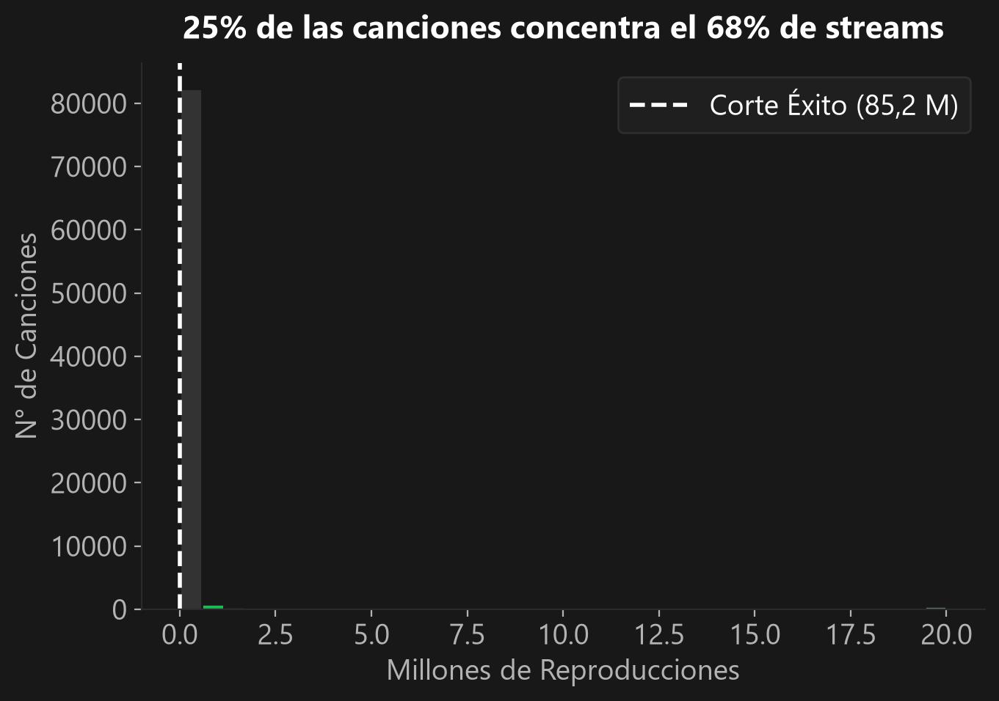
LOS DATOS
Pocas canciones se llevan casi todo el público
25 % → 68 %
El 25 % de las canciones concentra el 68 % de todas las reproducciones.
• Catálogo: 85.000 canciones (2015–2025)
• 17 atributos: ritmo, energía, país, género...
Definición de éxito: superar el 25 % más escuchado (≥ 85,2 M de reproducciones).
SoundData Analytics · Grupo 4
03 / 09
Notes:
Orador: Juan Ortiz (0:50 min)
Explicar la fuerte asimetría; por eso se eligió el percentil 75 como umbral para definir el éxito.

Slide 4
PREPARACIÓN
Cuidamos los datos antes de analizarlos
Limpiamos
Descartamos solo 180 canciones con datos incompletos (0,2 %). El 99,8 % se conservó íntegro.
Protegimos los Éxitos
Los valores extremos no se eliminan: los Mega-Hits son justo lo que buscamos predecir.
Probamos sin Trampas
80 % para aprender y 20 % para comprobar con canciones que el modelo nunca vio.
SoundData Analytics · Grupo 4
04 / 09
Notes:
Orador: Juan Ortiz (0:40 min)
Detalles técnicos hablados: IQR y límites 1,5 × IQR, winsorización en 1%/99% para ritmo, estandarización (media 0, varianza 1) y split estratificado con semilla 42.

Slide 5
HALLAZGO 1 · ASOCIACIÓN
Pop y R&B con buen arranque se vuelven populares más fácil
Género Pop: 61 %
Más de 3 veces más probable que al azar (Lift: 3,40).
6 de cada 10
canciones Pop con muchas reproducciones alcanzan alta popularidad.
Género R&B: 60 %
Más de 3 veces más probable que al azar (Lift: 3,33).
💡 Conclusión: Impulsar el arranque de una canción Pop o R&B vale la pena.
SoundData Analytics · Grupo 4
05 / 09
Notes:
Orador: Jordan Murillo (1:00 min)
Soporte 1,21% (≈1.020 canciones), Confianza 61,33%, Lift 3,40; R&B: 60,03% y Lift 3,33. Decir que es asociación, no causalidad.

Slide 6
HALLAZGO 2 · CLUSTERING
Las canciones se agrupan en 4 perfiles de escucha
Chill / Instrumental
Baja energía y acústico.
Ideal para listas de estudio, lectura y sueño.
Pop Comercial
Bailabilidad y energía equilibradas.
Alta rotación radial y listas masivas.
Rock y Fiesta
Potencia acústica y tempo alto.
Para entrenamientos y festivales en vivo.
Urbano
Ritmo sincopado y letras explícitas.
Fuerte conexión con el público joven (Gen Z).
SoundData Analytics · Grupo 4
06 / 09
Notes:
Orador: Jorge Moncada (1:00 min)
K-Means con K = 4 sobre 6 atributos; el codo y la silueta (≈ 0,38) justifican K = 4 (están en el anexo A2).

Slide 7
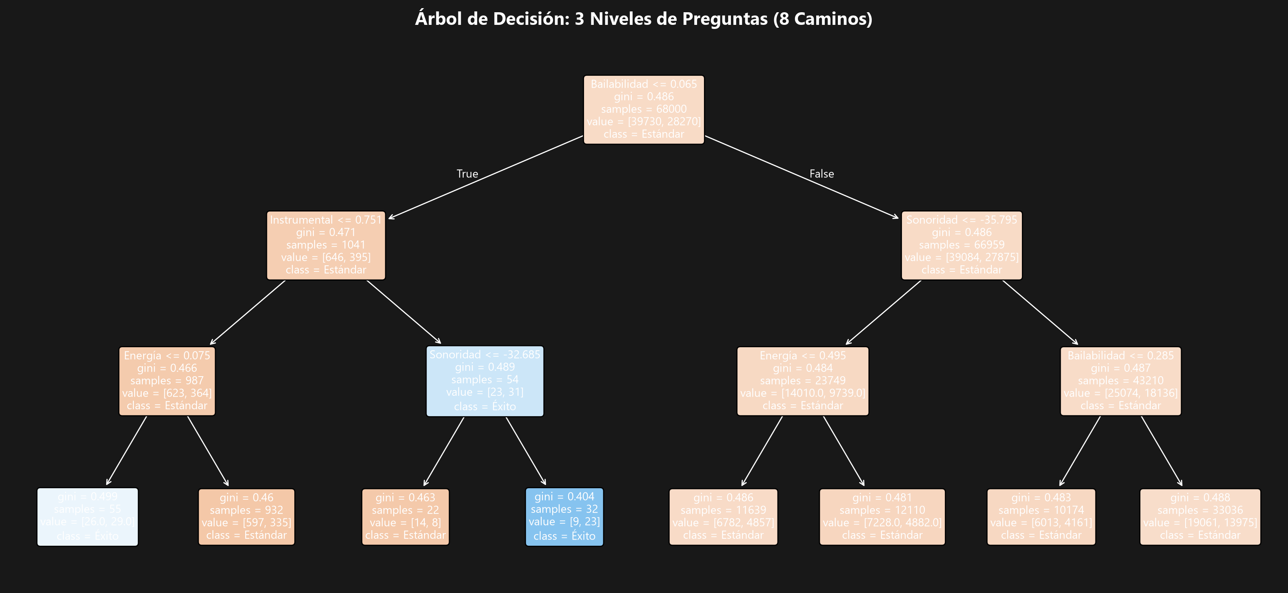
HALLAZGO 3 · CLASIFICACIÓN
Un árbol de preguntas sencillas estima si tiene potencial
• Solo 3 niveles de preguntas → 8 caminos posibles.
• Lo mantuvimos simple a propósito: con más niveles memorizaba y fallaba.
• Cualquier productor o analista puede leerlo y entenderlo.
SoundData Analytics · Grupo 4
07 / 09
Notes:
Orador: Jose Mendez (1:00 min)
max_depth = 3, criterio Gini; con ≥ 8 niveles el entrenamiento llegaba a 84% pero en validación caía bajo 52% (sobreajuste).

Slide 8
EVALUACIÓN
Muy bueno descartando; una orientación para elegir
3 de cada 4
veces acierta cuando dice 'no tiene potencial' (74 % de precisión).
58 %
de exactitud general evaluada sobre 17.000 canciones nuevas.
⚠️ Realidad de la industria musical:
El éxito comercial no depende solo del audio: intervienen marketing, redes sociales y base de fans. Nuestro modelo es un filtro de preselección, no una bola de cristal.
SoundData Analytics · Grupo 4
08 / 09
Notes:
Orador: Jose Mendez (1:00 min)
Preparar la pregunta previsible: si dijera siempre 'no éxito' acertaría 74% pero no encontraría ningún hit. El árbol rescata el 36% de los éxitos reales.

Slide 9
QUÉ HACER
Tres decisiones que los datos respaldan
Pop y Urbano
Concentrar inversión en canciones muy bailables (> 0,65) y videos verticales en TikTok/Reels.
Chill / Acústico
Evitar gasto en radio comercial. Apuntar a playlists de estudio y sueño con mayor retención.
Usar la Herramienta
Simular los parámetros acústicos antes de invertir capital en producción y máster.
➔ A continuación: la herramienta interactiva que construimos
SoundData Analytics · Grupo 4
09 / 09
Notes:
Orador: Vicente Muñoz (0:50 min)
Cerrar la parte 1 y pasar la palabra a la parte 2.

Slide 10
ANEXO TÉCNICO (SOLO PREGUNTAS)
ANEXO A1: PREPARACIÓN DE DATOS EN DETALLE
Detalle de IQR, winsorización 1%/99% y StandardScaler (Z-Score).
Notes:
Diapositiva oculta reservada para responder preguntas técnicas del jurado.

Slide 11
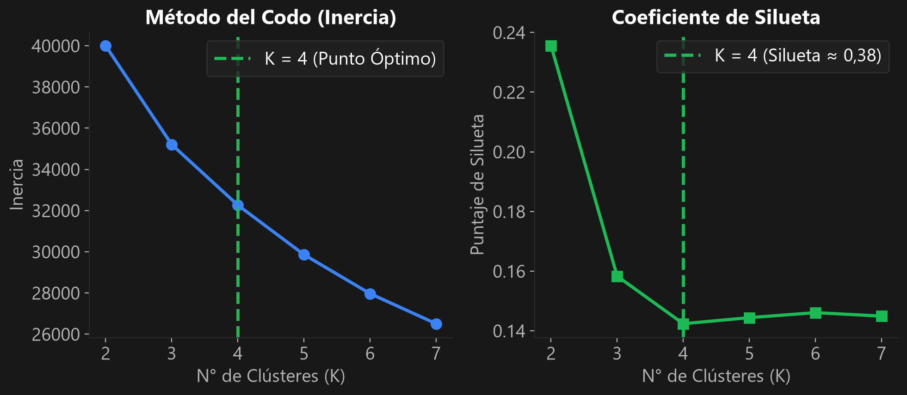
ANEXO TÉCNICO (SOLO PREGUNTAS)
ANEXO A2: MÉTODO DEL CODO Y COEFICIENTE DE SILUETA
Notes:
Diapositiva oculta reservada para responder preguntas técnicas del jurado.

Slide 12
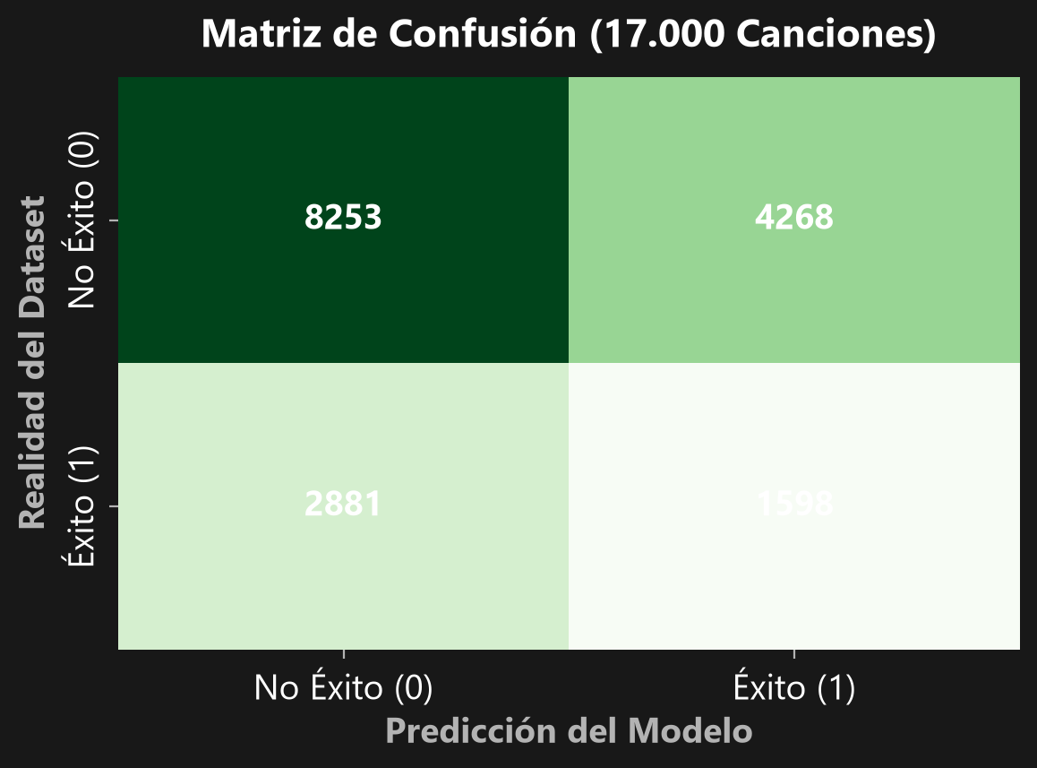
ANEXO TÉCNICO (SOLO PREGUNTAS)
ANEXO A3: MATRIZ DE CONFUSIÓN Y MÉTRICAS COMPLETAS
Notes:
Diapositiva oculta reservada para responder preguntas técnicas del jurado.

Slide 13
ANEXO TÉCNICO (SOLO PREGUNTAS)
ANEXO A4: REGLAS DE ASOCIACIÓN APRIORI (TABLA COMPLETA)
Soporte, Confianza y Lift para las reglas minadas con mlxtend.
Notes:
Diapositiva oculta reservada para responder preguntas técnicas del jurado.

